Slide 1

Удомельский муниципальный округ
Месячник здоровья и спорта февраль 2025 год
МБДОУ «Детский сад с. Еремково»
Количество участников месячника:5
Обучающиеся - 2 чел.
Педагогические работники - 1 чел.
Родители - 2 чел.
Количество мероприятий активной формы проведения – 4
Количество мероприятий пассивной формы проведения –6
Количество очных встреч
в рамках межведомственного взаимодействия - 0

Slide 2
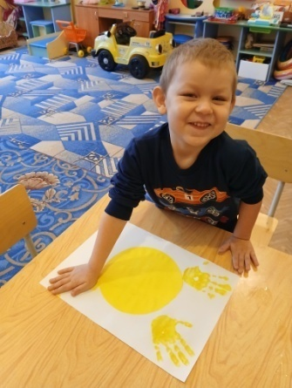
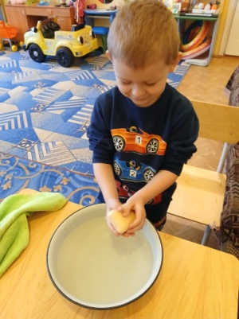
Удомельский муниципальный округ
Месячник здоровья и спорта февраль 2025 год
МБДОУ «Детский сад с. Еремково»
4 февраля занятие «Как наши ручки с водой подружились»

Slide 3
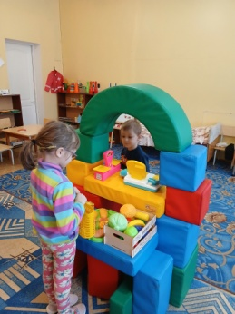
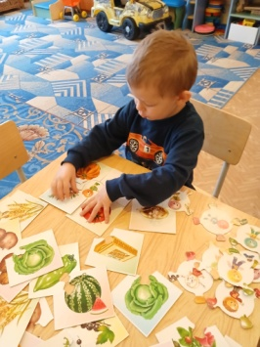
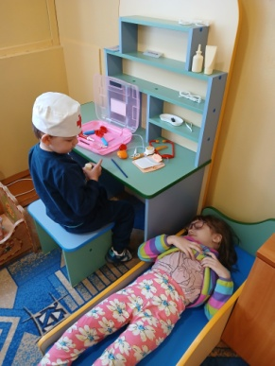
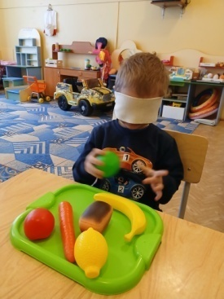
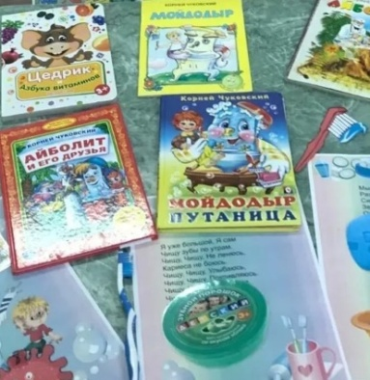
6 февраля 24 февраля
Д\и «Аскорбинка и ее друзья» С\и игры « Магазин», «Больница»
«Угадай на ощупь» чтение художественной литературы ежедневно
Удомельский муниципальный округ

Slide 4
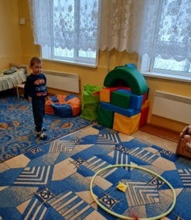
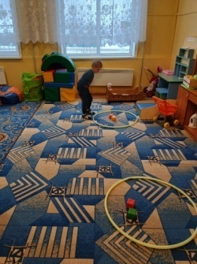
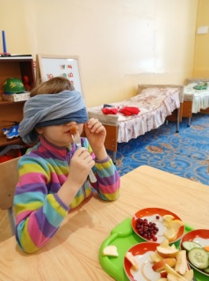
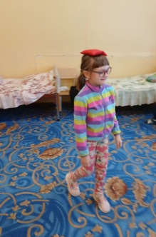
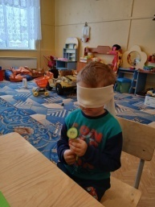
11 февраля 17 февраля
Спортивный досуг «Паровозик здоровья» Беседа «Витамины и здоровый организм»
Удомельский муниципальный округ

Slide 5
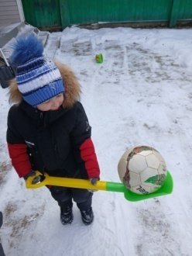
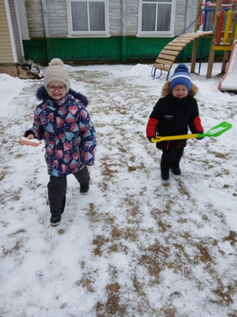
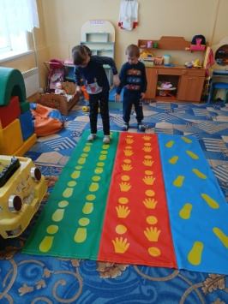
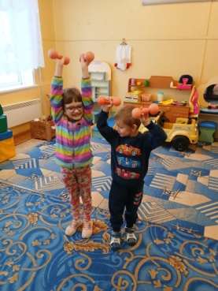
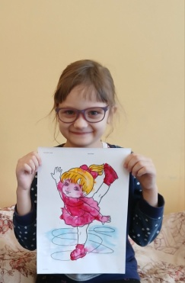
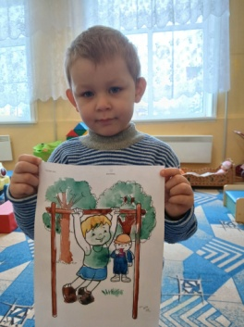
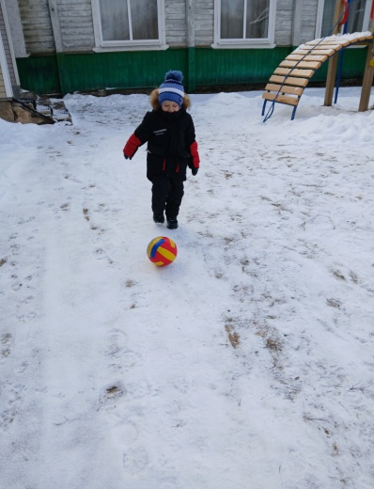
19 февраля 27 февраля конкурс рисунков Спортивные игры на улице
«Со спортом дружить, здоровым быть» «Спорт для сильных, ловких, смелых»
Удомельский муниципальный округ
Утренняя зарядка «Здоровье в порядке, спасибо зарядке»
ежедневно

